Slide 1
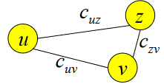
Problema del Commesso Viaggiatore asimmetrico
Disuguaglianza triangolare:
Dato un grafo $G(V,E)$ non orientato, completo, con costo $c_{uv}$ associato ad ogni arco $(u,v)∈E$
Su $G(V,E)$ vale la disuguaglianza triangolare se, per ogni tripla di nodi $u,v,z∈V$, si ha:
Algoritmo di Christofides (2-approssimato):
L’algoritmo di Christofides per grafi su cui vale la diseguaglianza triangolare è un algoritmo 2-approssimato ovvero fornisce una soluzione che vale non più del doppio della soluzione ottima

Slide 2
Problema del Commesso Viaggiatore asimmetrico
Algoritmo di Christofides (2-approssimato):
Dato un grafo $G(V,E)$ non orientato, su cui vale la diseguaglianza triangolare, calcola una soluzione ammissibile eseguendo i seguenti passi:
Step 1. Trova l’albero ricoprente di costo minimo $T$ di $G(V,A)$
Step 2. Raddoppia ogni arco di $T$
Step 3. Costruisce un ciclo E che attraversa tutti i nodi di questo grafo (circuito Euleriano)
Step 4. Sceglie un nodo iniziale u in E e visita E a partire da u
Step 5. Costruisce una permutazione $π$ dei nodi di V sequenziando i nodi nell’ordine della loro prima apparizione in E
Step 6. Restituisce il ciclo hamiltoniano H associato a $π$

Slide 3
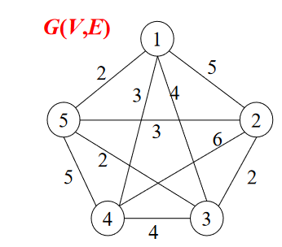
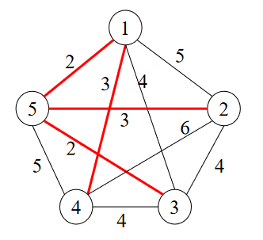
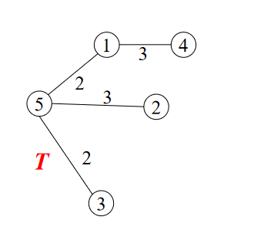
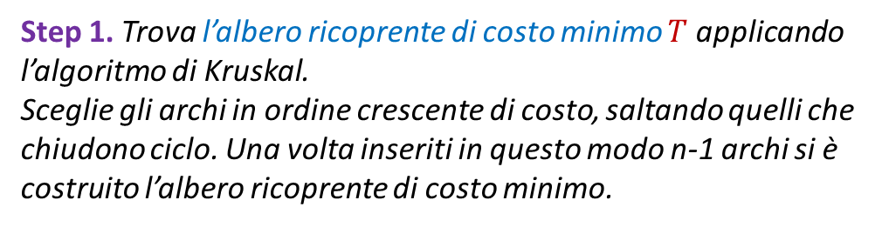
Problema del Commesso Viaggiatore asimmetrico
Algoritmo di Christofides, esempio:
Step 1. Trova l’albero ricoprente di costo minimo $T$ applicando l’algoritmo di Kruskal.
Sceglie gli archi in ordine crescente di costo, saltando quelli che chiudono ciclo. Una volta inseriti in questo modo n-1 archi si è costruito l’albero ricoprente di costo minimo.

Slide 4
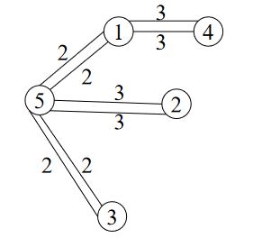
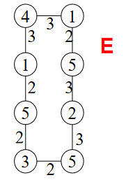
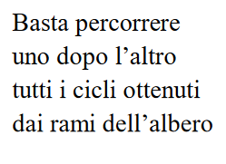
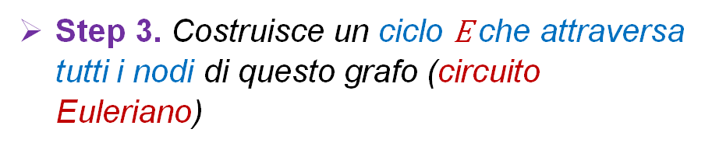
Problema del Commesso Viaggiatore asimmetrico
Algoritmo di Christofides, esempio:
Step 2. Raddoppia ogni arco di $T$
Step 3. Costruisce un ciclo E che attraversa tutti i nodi di questo grafo (circuito Euleriano)

Slide 5
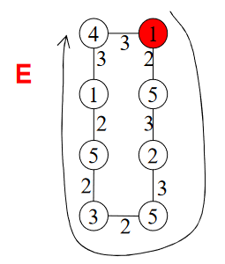
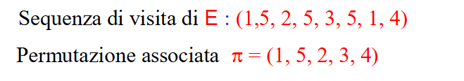
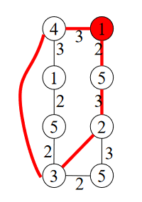
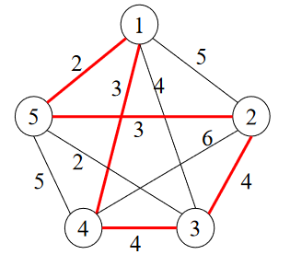
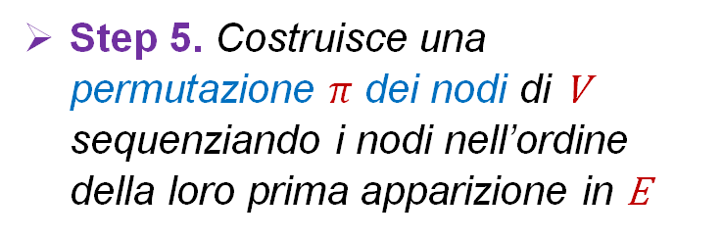
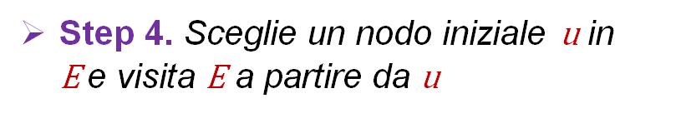
Problema del Commesso Viaggiatore asimmetrico
Algoritmo di Christofides, esempio:
Step 4. Sceglie un nodo iniziale u in E e visita E a partire da u
Step 5. Costruisce una permutazione $π$ dei nodi di V sequenziando i nodi nell’ordine della loro prima apparizione in E
Step 6. Restituisce il ciclo hamiltoniano H associato a $π$
Notes:
Ovviamente l’arco 2,3 aggiunto da me deve avere un costo minore della somma degli archi 2,5 e 5,3 (DISUGUAGLIANZA TRIANGOLARE)

Slide 6

Problema del Commesso Viaggiatore asimmetrico
Algoritmo di Christofides:
Poiché vale la disequazione triangolare, nel passaggio dal circuito Euleriano E al circuito Hamiltoniano H, seguo delle «scorciatoie» per cui $c(H)≤c(E)$
Sia $H^{∗}$ la soluzione ottima del problema e sia $P$ un generico percorso ottenuto da $H^{∗}$ eliminando un arco. Essendo i costi sugli archi non negativi, $c(H^{∗}) ≥ c(P)$
E’ facile provare che $P$ è un albero ricoprente per cui il suo costo è maggiore o uguale al costo dell’albero ricoprente di costo minimo $T$ e quindi $c(H^{∗}) ≥ c(T)$
Il circuito euleriano $E$ è ottenuto raddoppiando gli archi dell’albero minimo per cui $c(E) = 2 c(T)$
La soluzione $H$ restituita dall’algoritmo di Christofides è ottenuta da $E$ eliminando archi per cui $c(H) <= c(E)$
In conclusione:
Ovvero il valore della soluzione restituita dall’algoritmo è al massimo il doppio del valore della soluzione ottima
$c\left(H\right)<= c\left(E\right)=2 c\left(T\right)≤2$ $c(H^{∗})$

Slide 7
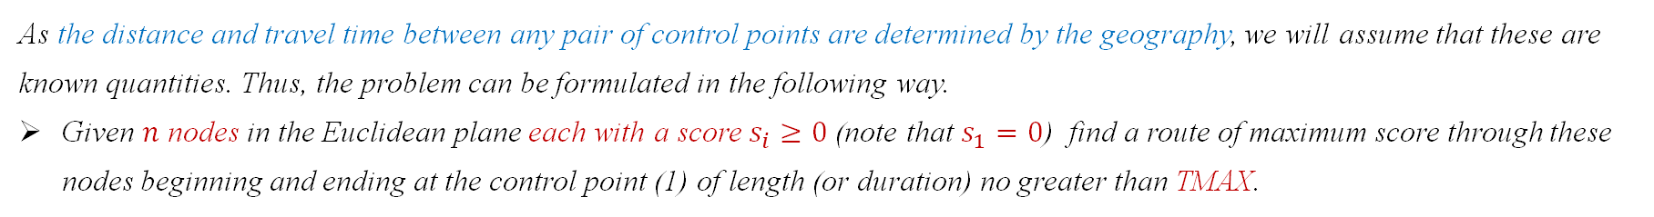
Una generalizzazione del problema del TSP
The orienteering problem:
Orienteering is an outdoor sport usually played in a mountainous or heavily forested area. Armed with compass and map, competitors start at a specified control point, try to visit as many other control points as possible within a prescribed time limit, and return to the specified control point.
Each control point has an associated score, so that the objective of orienteering is to maximize the total score.
Competitors who arrive at the finish point after time has expired are disqualified, and the eligible competitor with the highest score is declared the winner.
Since time is limited, competitors may not be able to visit all control points. The competitors have to select a subset of control points to visit that will maximize their total score subject to the time restriction.
As the distance and travel time between any pair of control points are determined by the geography, we will assume that these are known quantities. Thus, the problem can be formulated in the following way.
Given $n$ nodes in the Euclidean plane each with a score $s_{i}≥0$ (note that $s_{1}=0$) find a route of maximum score through these nodes beginning and ending at the control point (1) of length (or duration) no greater than TMAX.

Slide 8
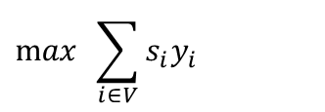
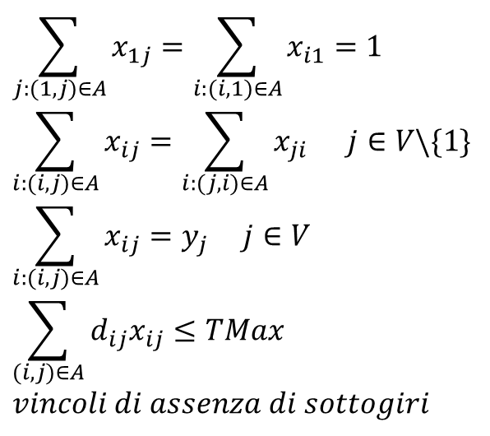
Una generalizzazione del problema del TSP
The orienteering problem, formulazione:
Variabili decisionali:
x_{ij} = 1 se l’arco $(i,j) ∈ A$appartiene al percorso seguito dal concorrente, 0 altrimenti
$y_{i}=1$ se il nodo $i∈V$ è visitato, 0 altrimenti
Funzione obiettivo:
8
(0)
(10)
$$\max{ }\sum_{i∈V}{s_{i}y_{i}}$$
1
2
2
Vincoli:
2
4
$$\sum_{j:(1,j)∈A}{x_{1j}}=\sum_{i:(i,1)∈A}{x_{i1}}=1 \\ \sum_{i:(i,j)∈A}{x_{ij}}=\sum_{i:(j,i)∈A}{x_{ji}} j∈V\backslash \{1\} \\ \sum_{i:(i,j)∈A}{x_{ij}}=y_{j} j∈V \\ \sum_{(i,j)∈A}{d_{ij}x_{ij}}≤TMax \\ vincoli di assenza di sottogiri$$
Il nodo origine deve avere un arco uscente ed uno entrante
2
7
5
5
5
Per ogni altro nodo, se selezioniamo un arco entrante dobbiamo selezionare anche un arco uscente
2
5
4
(5)
3
(2)
Il generico nodo j è visitato se ha un arco entrante
1
Il circuito percorso non può avere una durata maggiore di TMAX
TMAX = 7

Slide 9
Una generalizzazione del problema del TSP
The orienteering problem, formulazione:
Vincoli di assenza di sottogiri:
Sono vincoli che devono tagliare fuori dall’insieme delle soluzioni ammissibili, soluzioni del tipo:
2
5
1
4
7
3
6
Eliminazione del sottogiro sull’insieme S
Nella formulazione completa abbiamo un vincolo per ogni possibile sottoinsieme di V che non contiene il nodo origine (sul nodo origine si deve chiudere un ciclo)

Slide 10
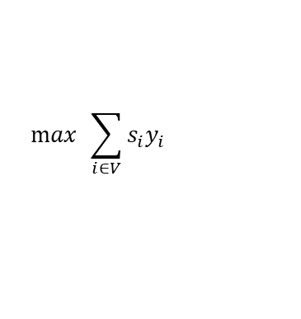
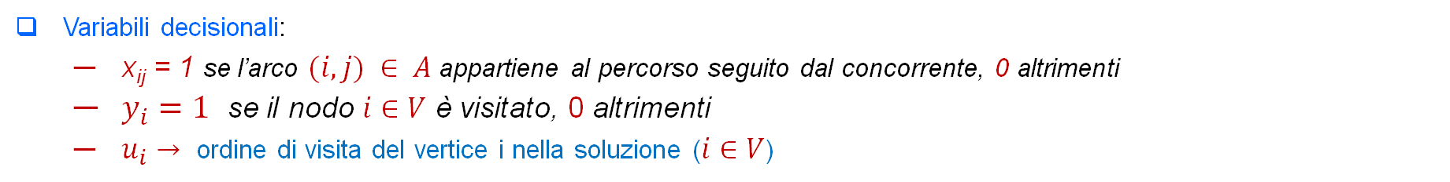
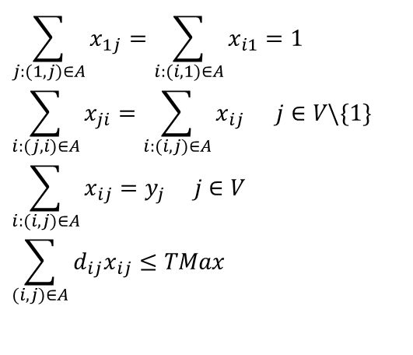
Una generalizzazione del problema del TSP
The orienteering problem, formulazione con un numero polinomiale di vincoli (Muller, Tucker e Zemlin MTZ):
Variabili decisionali:
x_{ij} = 1 se l’arco $(i,j) ∈ A$appartiene al percorso seguito dal concorrente, 0 altrimenti
$y_{i}=1$ se il nodo $i∈V$ è visitato, 0 altrimenti
$u_{i}→$ ordine di visita del vertice i nella soluzione ($i∈V$)
Funzione obiettivo:
$$\max{ }\sum_{i∈V}{s_{i}y_{i}}$$
Vincoli:
$$\sum_{j:(1,j)∈A}{x_{1j}}=\sum_{i:(i,1)∈A}{x_{i1}}=1 \\ \sum_{i:(j,i)∈A}{x_{ji}}=\sum_{i:(i,j)∈A}{x_{ij}} j∈V\backslash \{1\} \\ \sum_{i:(i,j)∈A}{x_{ij}}=y_{j} j∈V \\ \sum_{(i,j)∈A}{d_{ij}x_{ij}}≤TMax$$
Al nodo 1 assegniamo la prima posizione (nodo di partenza)

